Slide 1
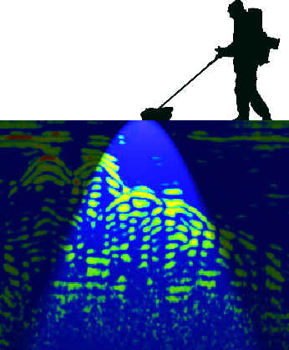
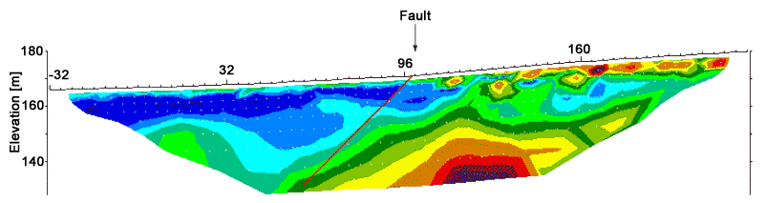
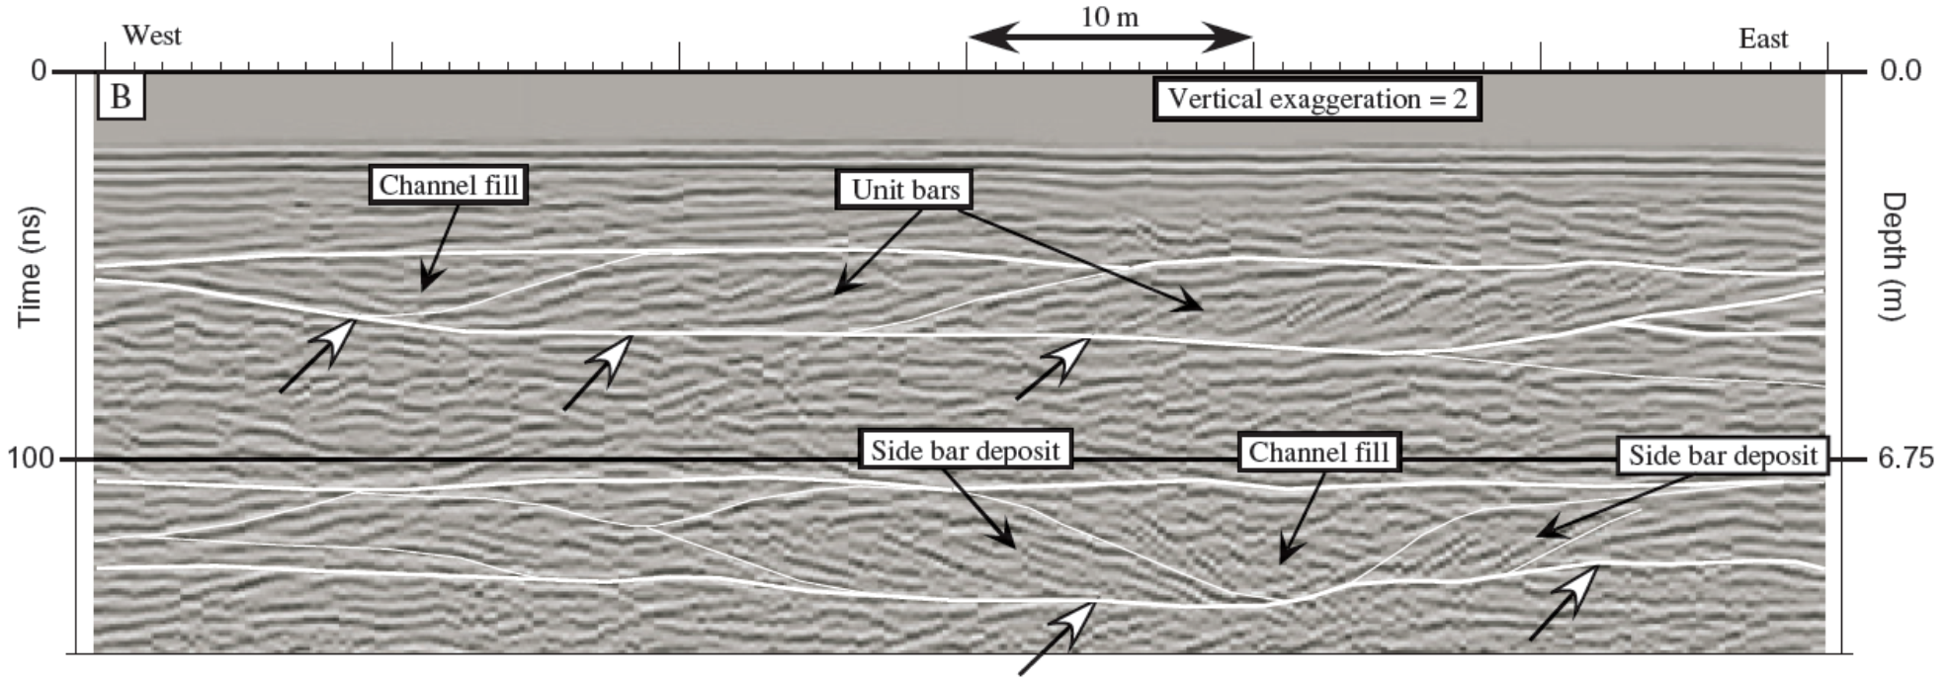
Zdeněk Máčka
Z7551 Metody fyzické geografie
Geofyzikální metody v geomorfologii

Slide 2
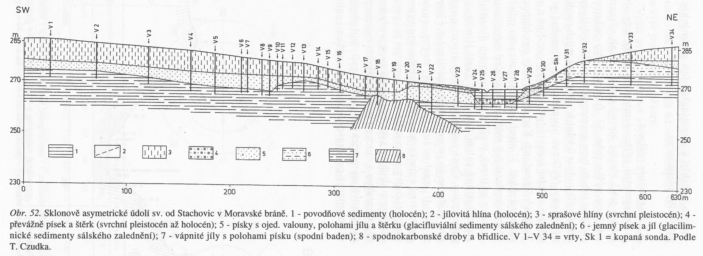
Destruktivní v. nedestruktivní průzkumné metody
Vrtný transekt asymetrickým údolím v Moravské bráně
Trench napříč okrajovým sudetským zlomem

Slide 3
Nejpoužívanější geofyzikální metody a jejich aplikace v geomorfologii
Georadar
zemní radar
ground penetrating radar (GPR)
Geoelektrický průzkum (měrný elektrický odpor)
elektrická odporová tomografie
1-D DC resistivity (VES = vertical electrical sounding)
2-D a 3-D DC resistivity
Refrakční seismika
Základní úlohy v geomorfologii
Rozlišení kontaktu mezi sypkými sedimenty a skalním podložím
Studium vnitřní stavby akumulačních tvarů / sedimentárních těles

Slide 4
Obecné kroky při geofyzikálním průzkumu
Terénní měření
Zpracování naměřených dat
Interpretace grafického výstupu (hloubkového profilu)
posouzení vlastností horninového podloží
  nastavení měřící aparatury

Slide 5
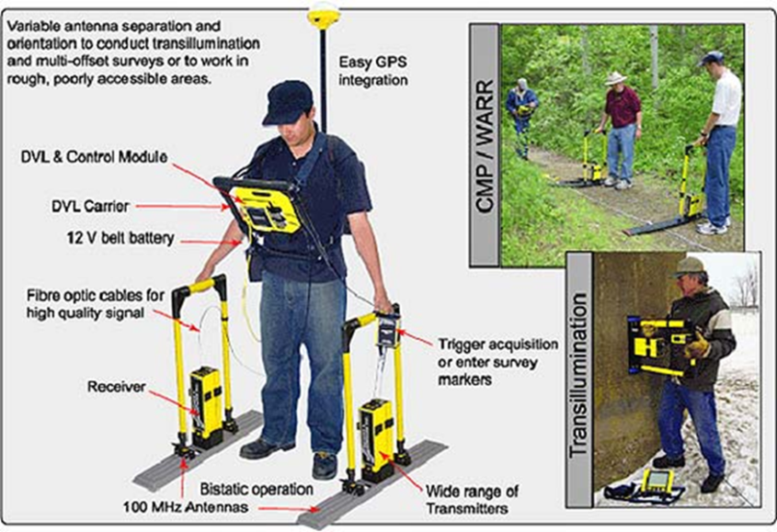
Georadar – princip měření
Opakující se pulsy EM záření, reflexe od rozhraní v podloží
2 antény (vysílač → přijímač), určení tranzitního času vlny
Frekvence vysílače: 10 MHz až 1 GHz
vyšší frekvence
=
větší prostorové rozlišení + menší hloubkový dosah
pulseEKKO PRO (Sensors & Software)
100 MHz antény o délce 1 m
Vliv dielektrických vlastností podloží:
Permitivita (ε)
relativní permitivita (ε_{r})
Konduktivita (měrná elektrická vodivost) (σ) (S·m⁻¹)
Rostoucí hodnoty těchto veličin → větší pohlcování signálu
Vysoké hodnoty ε a σ způsobují: podzemní voda, jíl, zasolení

Slide 6
Hloubkový dosah a prostorové rozlišení
HLOUBKA PENETRACE
Suché zeminy s vyššími hodnotami rezistivity:
30 až 60 m
Písčité sedimenty:
lze dosáhnou 15 až 30 m
Vlhký prach:
< 5 m
ROZLIŠENÍ
Závisí na frekvenci a rychlosti EM záření
Při střední rychlosti šíření vln 0,1 m/ns
25 MHz anténa → 1 m
100Mhz anténa → 0,25 m
1 GHz anténa → 2,5 cm

Slide 7
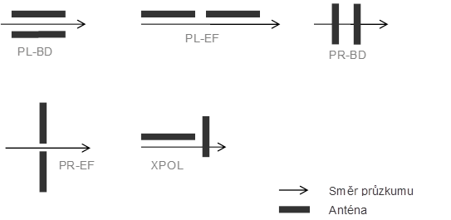
Postup měření
Prosvícení (aplikace ve stavebnictví, archeologii, …)
Reflexní profily (geologie, geomorfologie, archeologie, …)
Režimy měření: krokový, kontinuální
Očekávaná hloubka hledaných těles, jejich rozměr, …
vzdálenost antén
krok měření
Elektrické pole se nachází podél antény.
PL rovnoběžně, PR kolmo
BD příčné vyzařování, EF podélné vyzařování
XPOL křížová polarizace

Slide 8
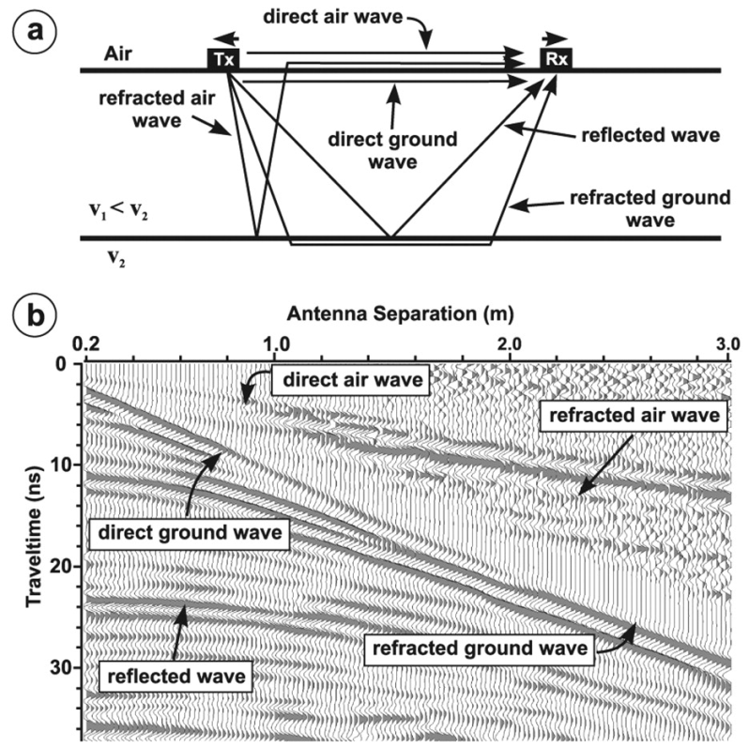
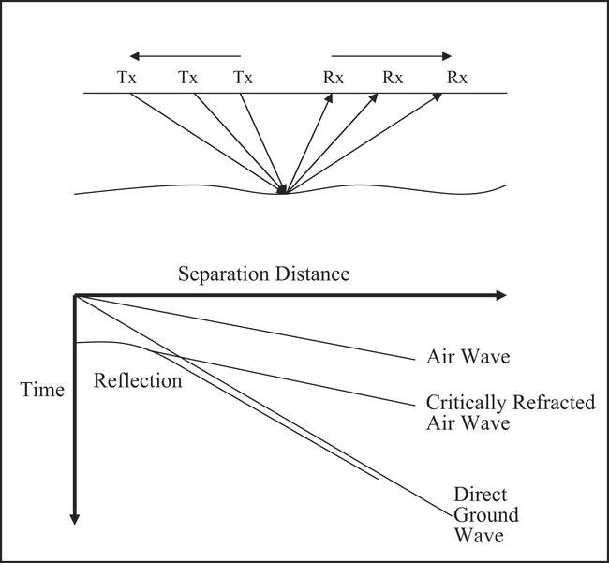
Způsoby určení rychlosti průchodu EM vln podložím
CMP (common mid-point)
WARR (wide-angle reflection and refraction)

Slide 9
Výhody a nevýhody georadaru
Lepší prostorové rozlišení než jiné geofyzikální metody
Vcelku velká rychlost průzkumu
Nízkofrekvenční antény jsou rozměrné, obtížná manipulace v terénu
Proměnlivost dosažitelné hloubky podle stavu podloží
neuspokojivé výsledky při rezistivitě menší než cca 50-100 Ω/m
Drobné rozdíly v obsahu vody a zrnitosti mohou vyvolat výraznější odrazy než rozhraní, která hledáme
Silný šum v signálu při měření v zalesněném terénu

Slide 10
Možnosti použití georadaru
Těžiště použití leží ve studiu sedimentárních hornin
detekce pohřbených struktur
studium vnitřní stavby sedimentárních těles
určení hloubky a průběhu skalního podloží
Údolní a poříční nivy
Delty
Detekce pohřbených říčních koryt
Sypké sedimenty v periglaciálních oblastech:
  Morény (koncové, náporové)
  Kamenné ledovce
  Suťové svahy (osypy)
Sedimentární struktury v rašelinách
Poloha hloubka sufozních tunelů
Sesuvy
Permafrost a glaciologie:
  Mocnost činné vrstvy
  Detekce menších ledových těles
  Mocnost a vnitřní stavba glaciálního ledu
Geoarcheologie
anténa 100 MHz, hloubky 10-20 m podle obsahu jílu a vody
Antény 50- 100 MHz, hloubky do 30 m
špatné zkušenosti, sesuvy bývají zamokřené (prameny)

Slide 11
Příkladové studie
Pohřbená římská cesta (1,5-3 m rašeliny a fluviálních sedimentů v nadloží)
200 MHz
Suťový svah pod skalní stěnou (sklon svahu 30°)
50 MHz

Slide 12
Georadar - shrnutí z hlediska použitelnosti v geomorfologii
GEORADAR
Využití v geomorfologii | Technické aspekty použití
Vnitřní stavba akumulačních tvarů | Malý hloubkový dosah když pod povrchem vodivé vrstvy
Mocnost glaciálního ledu | Špatná kvalita dat ve vodivých sedimentech (jílovitých, zasolených)
Hloubka aktivní vrstvy | Špatná kvalita dat v zalesněných terénech
Mocnost permafrostu | Náročnost zpracování a interpretace dat
Určení hranic masivního ledu v morénách a kamenných ledovcích | Žádoucí kontrola pomocí odkryvů či vrtů
Puklinové zóny v masivním bedrocku

Slide 13
Měrný elektrický odpor – princip měření
Proudové (stejnosměrný proud) a napěťové elektrody → dopočet hodnoty měrného elektrického odporu (ρ) (Ω·m²·m⁻¹, Ω·m)
1-D a 2-D (resp. 3-D) varianty
1-D (VES): zapojení se dvěma proudovými a dvěma napěťovými elektrodami
2-D: kabel s několika desítkami elektrod (40 až 50), možnost propojení více kabelů
Způsob spínání elektrod se nazývá uspořádání (array):
Schlumberger (horizontální změny v podloží)
Wenner (vertikální změny, detekce zvrstvení)
Dipól-Dipól (rozpoznání malých těles mělko pod povrchem)

Slide 14
Výhody a nevýhody odporového měření
Pestrost uspořádání a rozestupu elektrod
Bez omezení terénem, složením podloží či vegetací
S hloubkou klesá schopnost rozlišit ostrá rozhraní
Velká rozkolísanost hodnot rezistivity u jednoho druhu materiálu (i o několik řádů), např. v závislosti na rozpukání a zvětrání

Slide 15
Možnosti použití odporového měření
Prokázání přítomnosti permafrostu
Určení hloubky činné vrstvy permafrostu
Tloušťka masivního ledu v kamenných ledovcích
Horizontální rozsah ledových těles (čoček) v horských kamenných ledovcích a svahových sutích
Hloubka odlučné plochy sesuvů a jejich vnitřní stavba
Časové změny vlhkosti tělesa sesuvu (však srážkové vody)
Časové změny vlhkosti skalních výchozů

Slide 16
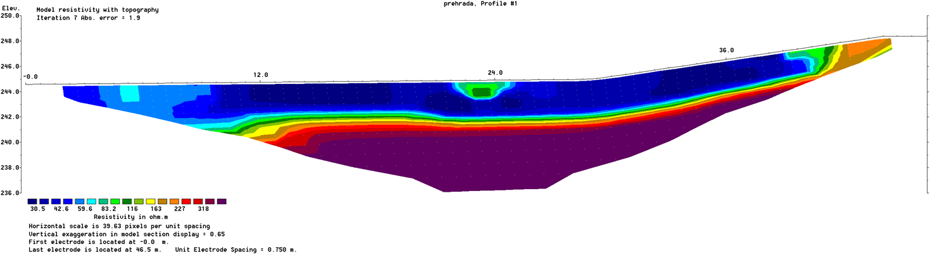
Příkladové studie
Sesuv založený ve flyši, svah v horní části porušen zlomem
Niva Veverky, kontrast mezi granodioritovým podložím a fluviálními sedimenty

Slide 17
Odporové měření – shrnutí z hlediska použitelnosti v geomorfologii
Využití v geomorfologii | Technické aspekty použití
Určení mocnosti a vnitřní stavby sedimentů | Nutné zajistit kontakt elektrod s podložím
Hladina podzemní vody | Problém s balvanitými a suchými materiály
Hloubka odlučné plochy u sesuvů | Zapotřebí zkušenost s inverzí zdánlivých odporů
Detekce masivního ledu v kamenných ledovcích a morénách | Někdy problém odlišit led, vzduch a horniny
Rozšíření permafrostu | Potřeba korelace odporových dat s odkryvy a vrty
Mocnost glaciálního ledu
Sezónní variabilita vlhkosti podloží

Slide 18
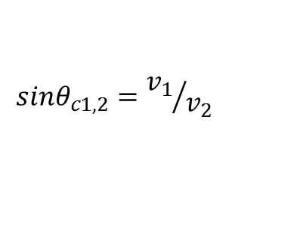

Refrakční seismika – princip měření
P vlny + S vlny, měření počátečního času příchodu P vln
Rychlost šíření vln závisí na modulu pružnosti a hustotě
Předpokladem je rostoucí hustota hornin do podloží
Velikost refrakčního úhlu je dána Snnelovým zákonem
Pro detekci (sub)horizontálních rozhraní se využívá kritické refrakce
Úhel kritické refrakce
$$\frac{sinθ_{1}}{sinθ_{2}}=\frac{v_{1}}{v_{2}}$$
$${sinθ}_{c1,2}={v_{1}}/{v_{2}}$$
Šíření seismické vlny prostředím při refrakci
Zdrojem vlnění je úder 5kg kladiva na kovovou destičku
Příchod vlny se detekuje na linii osazené geofony, rozestupy geofonů 1 až 5 m

Slide 19
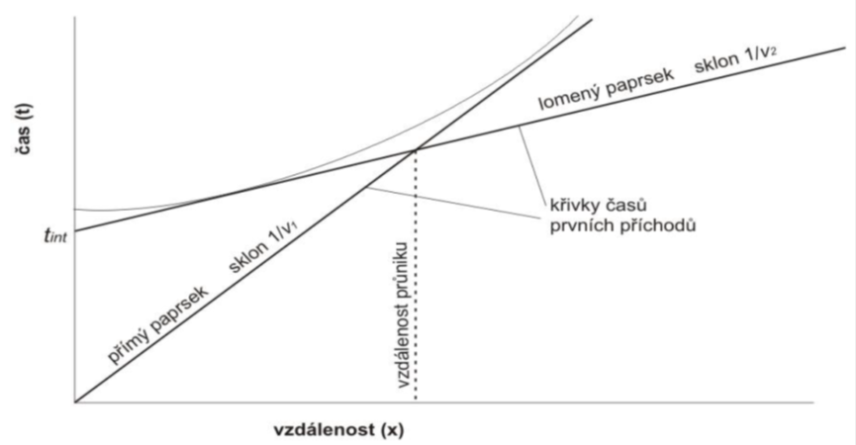
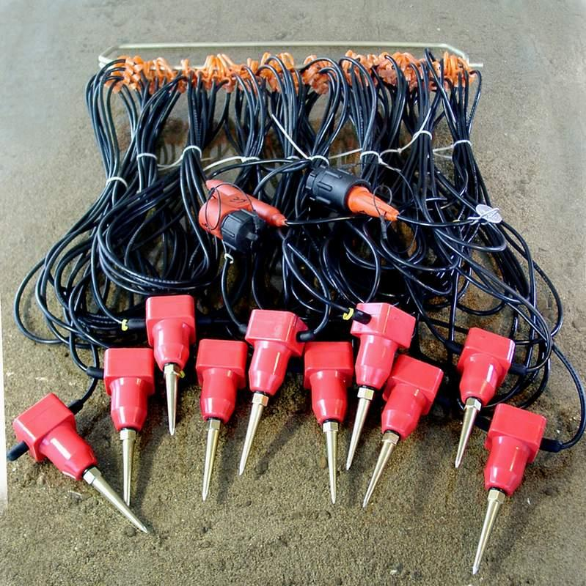
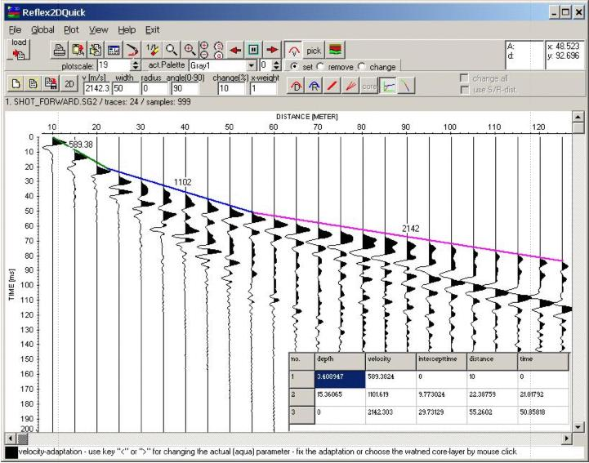
T-x diagramy
Geofony
hodochrona

Slide 20
Výhody a nevýhody seismiky
Určení času příchodu první vlny problematické při špatném kontaktu geofonu se zemí
Vibrace přicházející z okolí (řeka, vítr, déšť)
Je třeba, aby podložní vrstvy měly výrazně kontrastní rychlosti šíření seismických vln
„Skrytá vrstva“ = poloha vrstvy s menší rychlostí mezi vrstvami s většími rychlostmi → podhodnocení skutečné hloubky skalního podloží

Slide 21
Možnosti použití seismiky
Detekce rozhraní mezi skalním podložím a zvětralinami či sypkými sedimenty

Slide 22
Příkladová studie
suťový kužel, sklon povrchu 21°, délka profilu 69 m

Slide 23
Refrakční seismika – shrnutí z hlediska použitelnosti v geomorfologii
Využití v geomorfologii | Technické aspekty použití
Mocnost sypkých sedimentů | Minimálně 12 geofonů
Detekce masivního ledu v kamenných ledovcích a morénách | Kladivo postačuje pro mělké sondování do hloubky 30 m
Rozlišení ledu, vzduchu a hornin | Zapotřebí zkušenost se zpracováním dat a inverzí
Mocnost aktivní vrstvy | Potřeba korelace odporových dat s odkryvy a vrty

Slide 24
Kombinace geofyzikálních metod
Metody je třeba vzájemně verifikovat, případně konfrontovat s přímým posouzením podloží (odkryvy, kopané sondy, vrty)
Georadar: schopnost rozlišit detaily; vnitřní stavba sedimentárních sledů
DC rezistivita: permafrost, zamokřené jemnozrnné substráty, zalesněné oblasti
Seismika: rozlišení bedrocku od skalního podkladu

Slide 25
Vhodnost různých metod pro detekci skalního podloží a vnitřní stavby sedimentárních těles
 | GEORADAR | REZISTIVITA | SEISMIKA
Osypy, suťové kužely | ++/++ | ±/+ | ++/±
Kamenná moře | +/+ | ±/o | +/o
Aluviální kužely, nivy | +/++ | +/+ | ++/±
Koluvia | +/+o | +/o | ±/-
Sesuvy | -ª/±ª | +/++ | ±/±
Krasové jevy | ± | o | o
Zmrzlé čočky podloží | + | ++ | ±
Mocnost činné vrstvy | ± | ++ | ++
Rozšíření permafrostu | + | ++ | +
Kamenné ledovce | ±/+ | ±/++ | ±^{b}
Voda ve skalním /zemním prostředí | ± | + | -
údaj před lomítkem = celková mocnost, hloubka bedrocku
údaj za lomítkem = vnitřní stavba
++ doporučená metoda, nejlepší výsledek
+ doporučená metoda
± lze použít, ale nezaručuje nejlepší výsledek
o zatím chybí aplikace této metody
- nedoporučená metoda
a = vhodné pouze pro suché sedimenty
b = pouze u neaktivních kamenných ledovců bez permafrostu

